Slide 1
A l'ecole, j'apprends
Semaine du 20 Février 2017
PERIODE 4 : Février/ftars
AGIR, S'EXPRIftER, COftPRENDRE À TRAVERS LES ACTIVITÉS PHYSIQUES
A montrer que je bouge ou que je ne bouge pas
Pourréussiràl’école,j’agis,jem’exprime,jecomprends dansl’atelierLabougeotte
C’est l’heure de la gym pour tout le monde ! Une oreille en haut ! Une oreille en bas !
C’est la gym du lapin. On tire la langue, on rentre la langue, c’est la gym des mâchoires
d’hippopotame. Et quand tout le monde a fini, on termine par la gym des paupières… on
ouvre les paupières… on ferme les
paupières… et on s’endort. Bonne nuit… Un livre désopilant à lire avant d’aller au lit !
Mon sac d'explorateur
A l'intérieur, il y a :
1 balle
Un imagier
Un cahier de dessin
J'arrêtematête,mesbras,mes mains,mesjambesetmespieds.

Slide 2
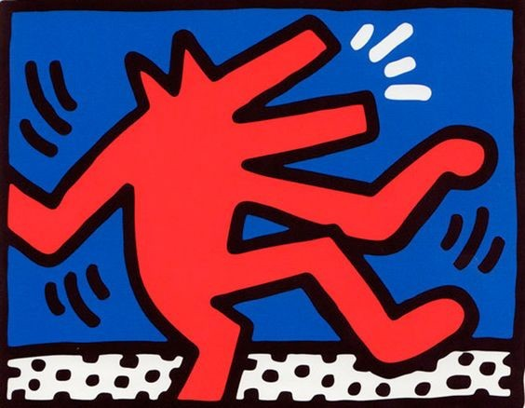
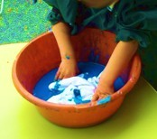
Dans l'atelier Labougeotte
Je vais me déguiser en loup.
Nous avons regardé les tableaux de Keith Haring qui peint des personnages qui bougent.

